Slide 1
Проблемы поставок ягод малины в розничные сети
Мнение агронома
Ирина Барбашина, главный агроном ООО «Ягодная Долина»

Slide 2


Особенности выращивания
Качественный посадочный материал
Орошение
Стратегия питания и защиты
Постоянный мониторинг состояния растений
Использование биологических препаратов
Ведение соответствующей документации

Slide 3
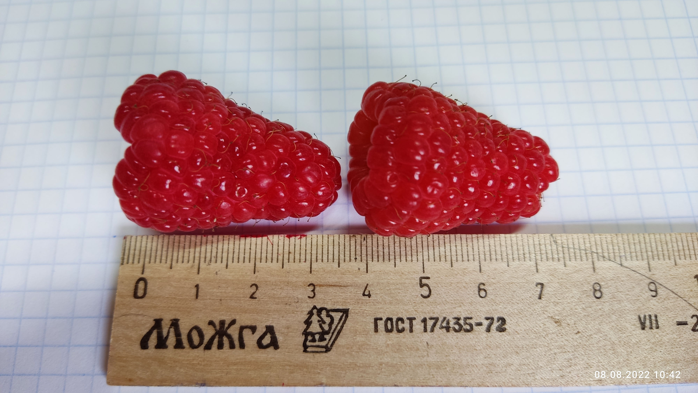

Подбор сорта!
Основной сорт малины у нас на поле - Энросадира (shelf life №1, среди сортов+ высокие вкусовые качества)
Упаковка малины: 125,200, 250, 300 гр
Размер ягода до 4 см!
Вес ягоды 8-11гр.
Brix 8-11

Slide 4

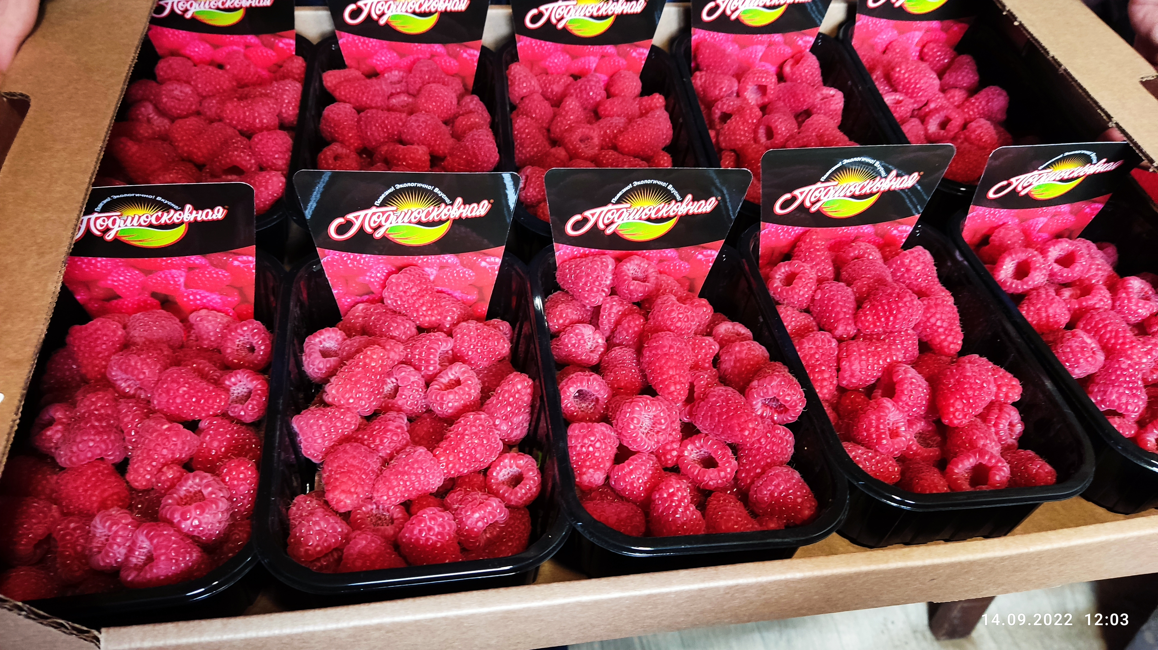
Сбор
Контроль качества
Соблюдение правил гигиены
Чистота на поле
Бережное отношение к продукции

Slide 5
Продажа через супермаркеты/ требования

Slide 8
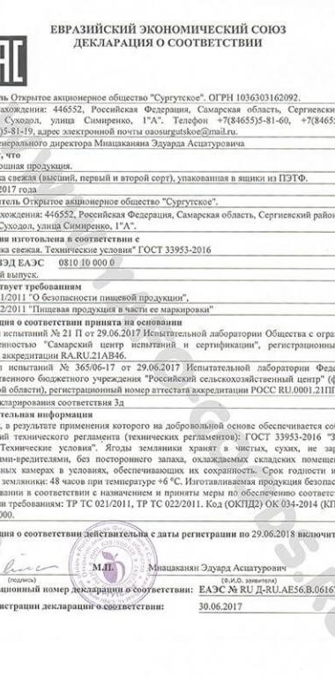

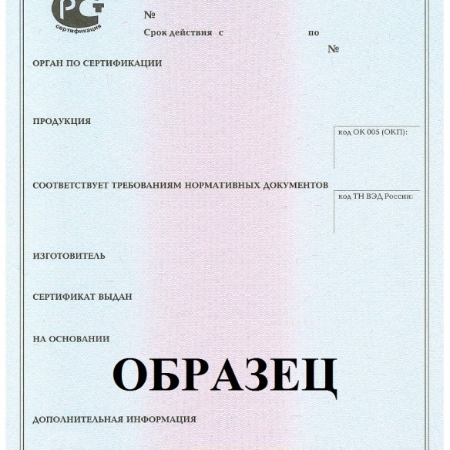
Фитосанитарная сертификация ягод
Если растительная продукция поставляется на рынок в свежем (нерасфасованном) виде, то для нее требуется обязательная фитосанитарная сертификация согласно Решению КТС №318 от 18.06.2010. Процедура проводится территориальными отделениями Россельхознадзора и предполагает проверку товара по нормам карантинной безопасности.
Фитосанитарный сертификат на ягоды оформляется по месту производства или в пунктах таможенного контроля. Для его выдачи эксперты Россельхознадзора изучают документацию предпринимателя (заявление с данными о товаре и его маршруте, контракт на поставку и т.д.), проводят лабораторные исследования образцов растительных плодов, проверяя, не заражена ли они вредоносными насекомыми или инфекционными заболеваниями.
Если при исследовании груза выявляются потенциальные риски, проводится его обеззараживание, о чем составляется соответствующих акт. Фитосанитарный сертификат выдается на одну партию, которая прошла предусмотренные законодательством проверки.

Slide 9
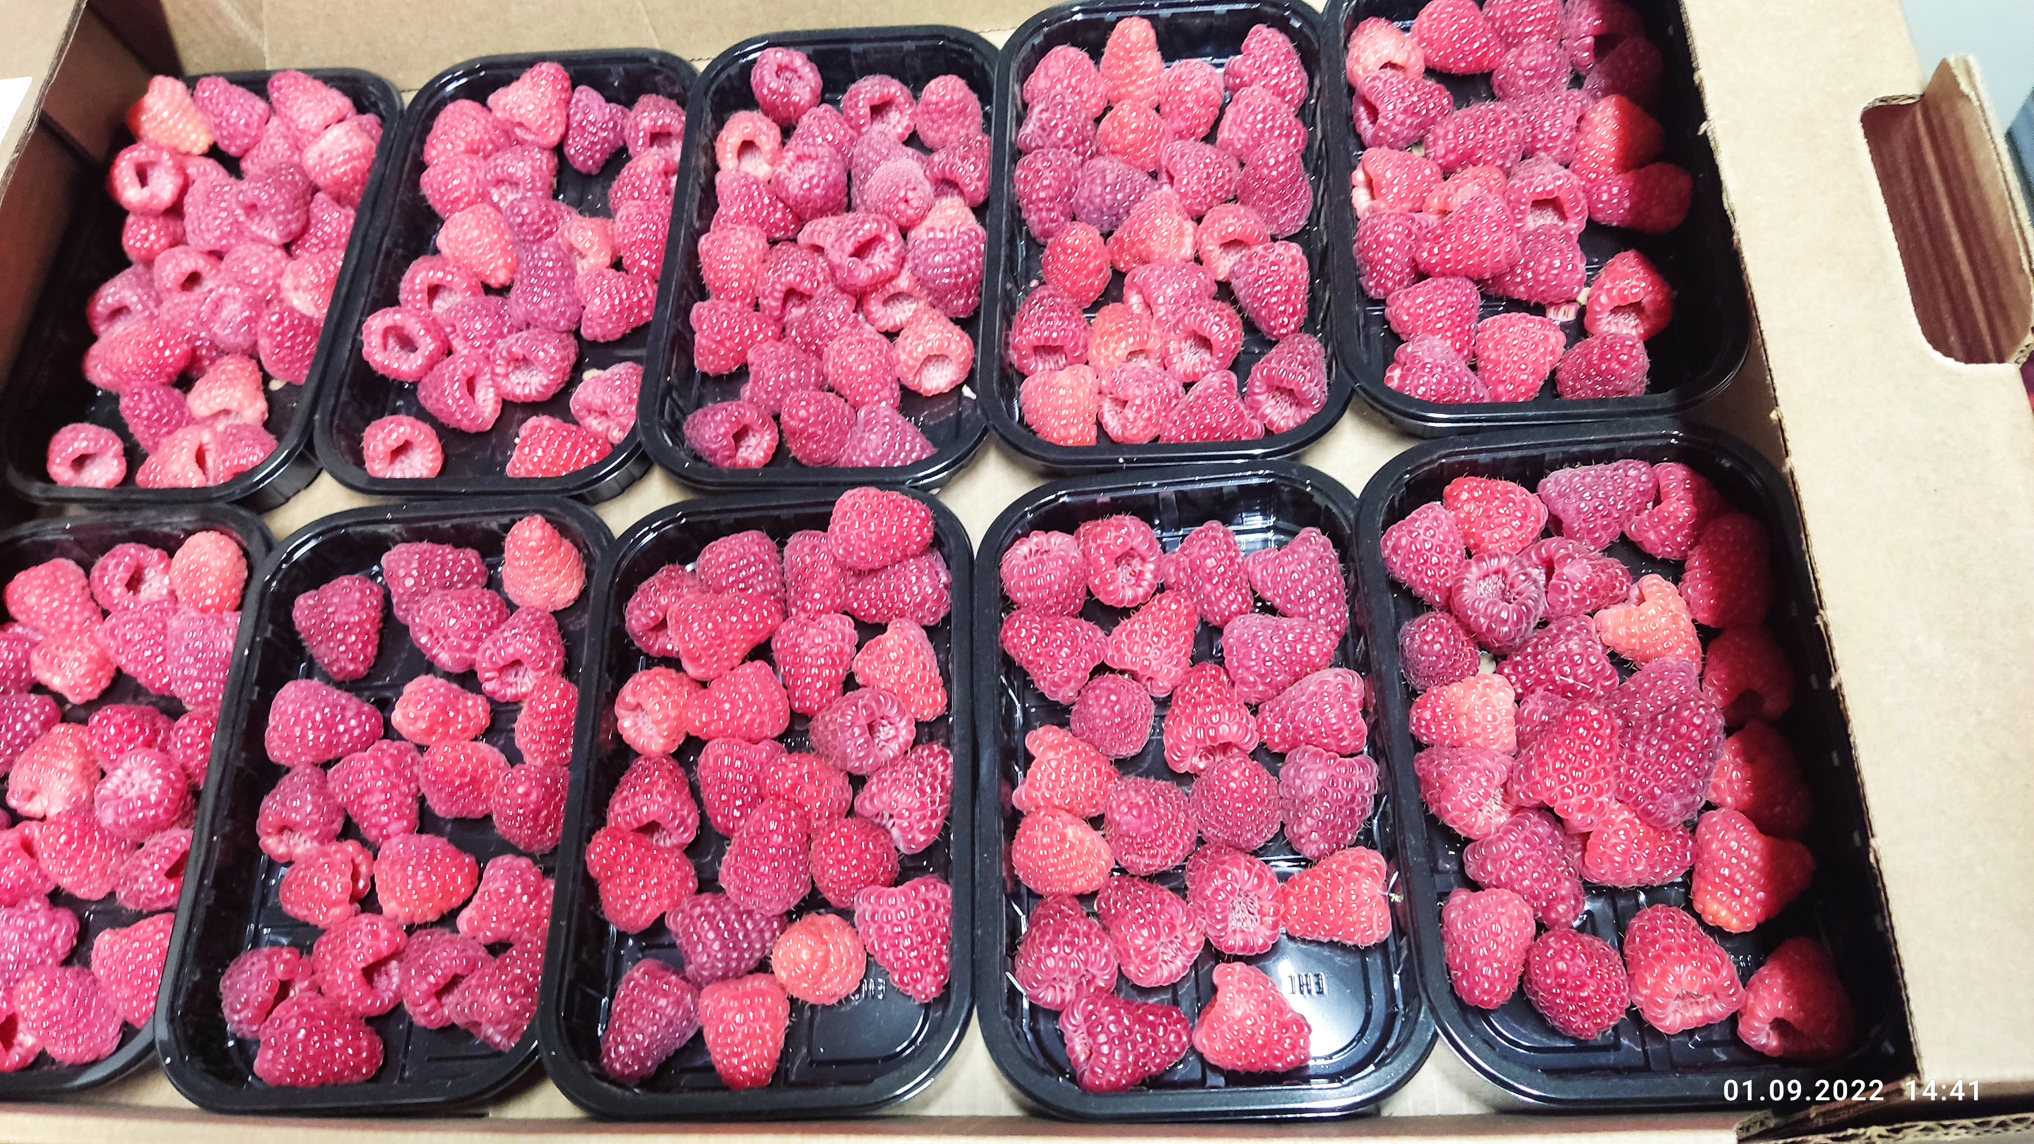
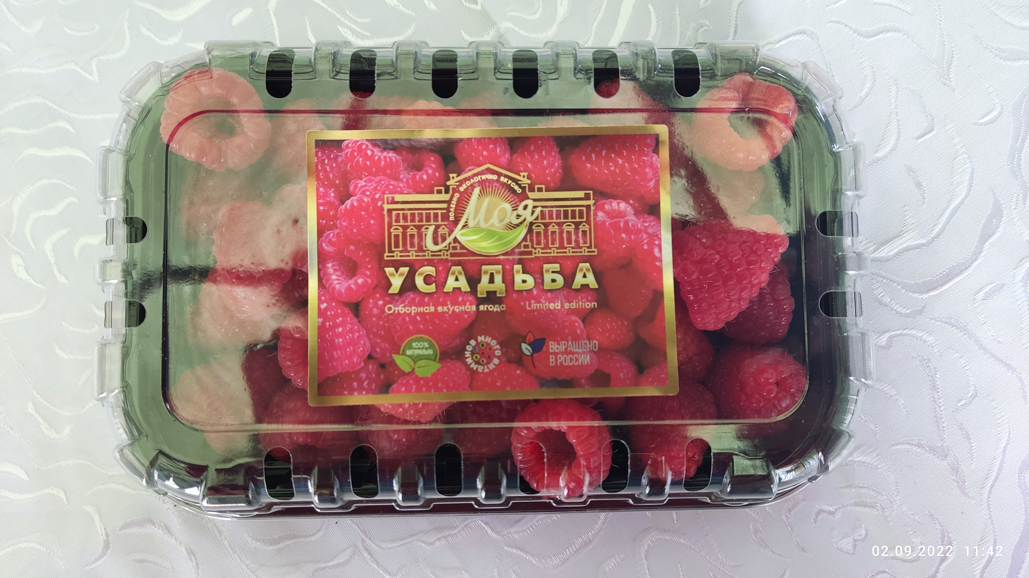
Упаковка
Контроль качества
Быстрое охлаждение
Специализированная рабочая зона
Запоминающийся дизайн упаковки

Slide 10
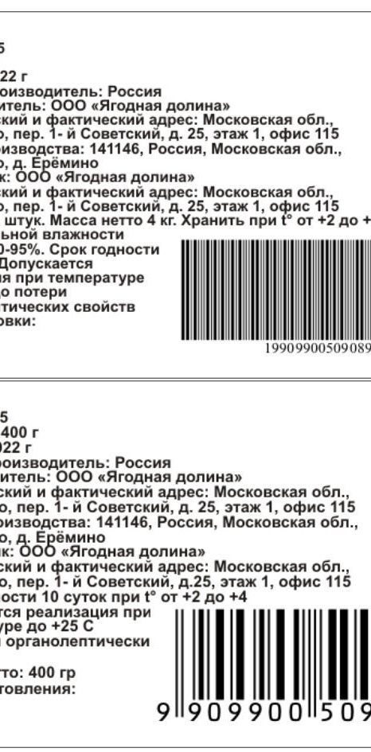
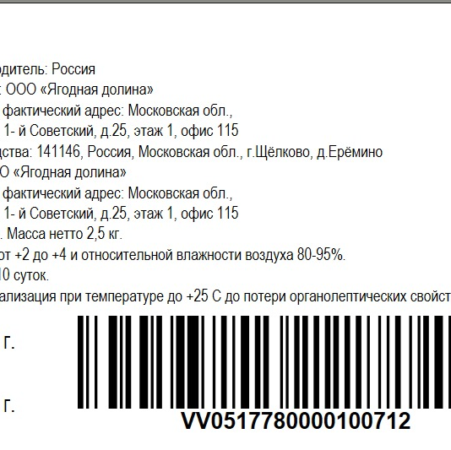
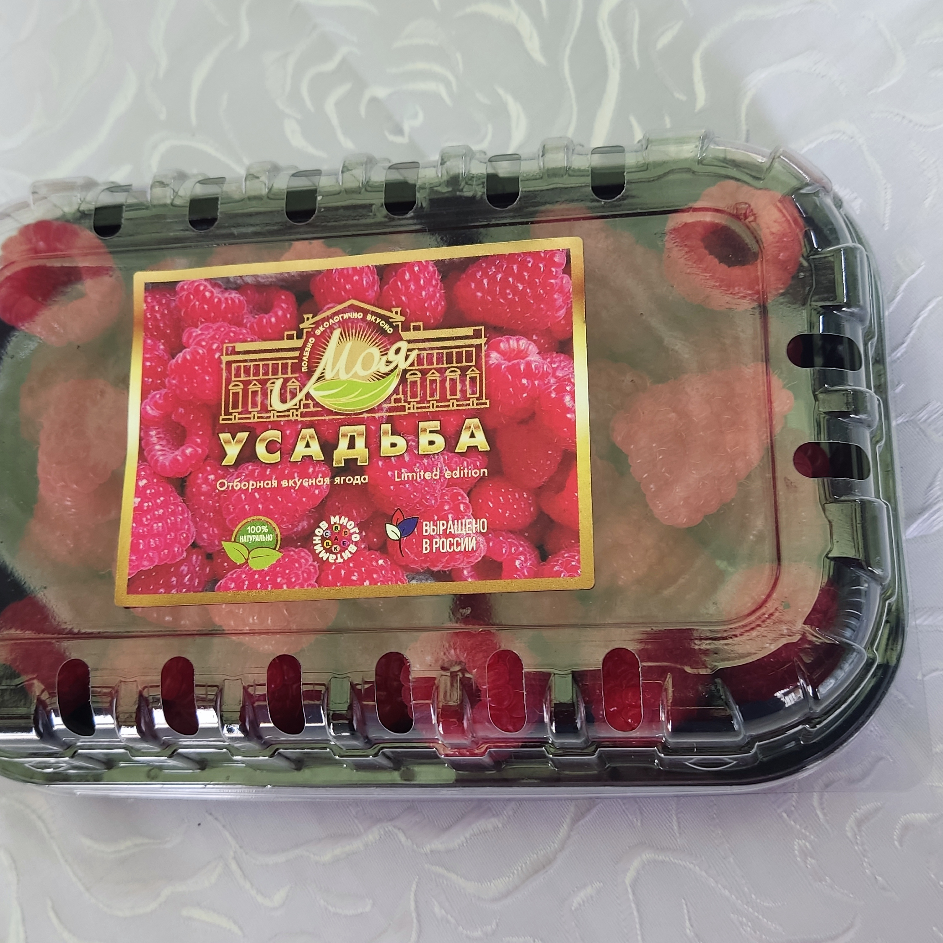
Планирование / этикетка
Этикетки для штрих кодов — важный компонент для маркировки продукции.
Товары со штрих кодами быстро идентифицируются, помогая автоматизировать процесс продажи, учета, выведения статистики и инвентаризации. Достаточно считать маркировку специальным сканером, чтобы получить информацию о стране-изготовителе, компании, выпустившей товар, его массу, материалы и так далее.
Обязательное требование сетей!

Slide 11
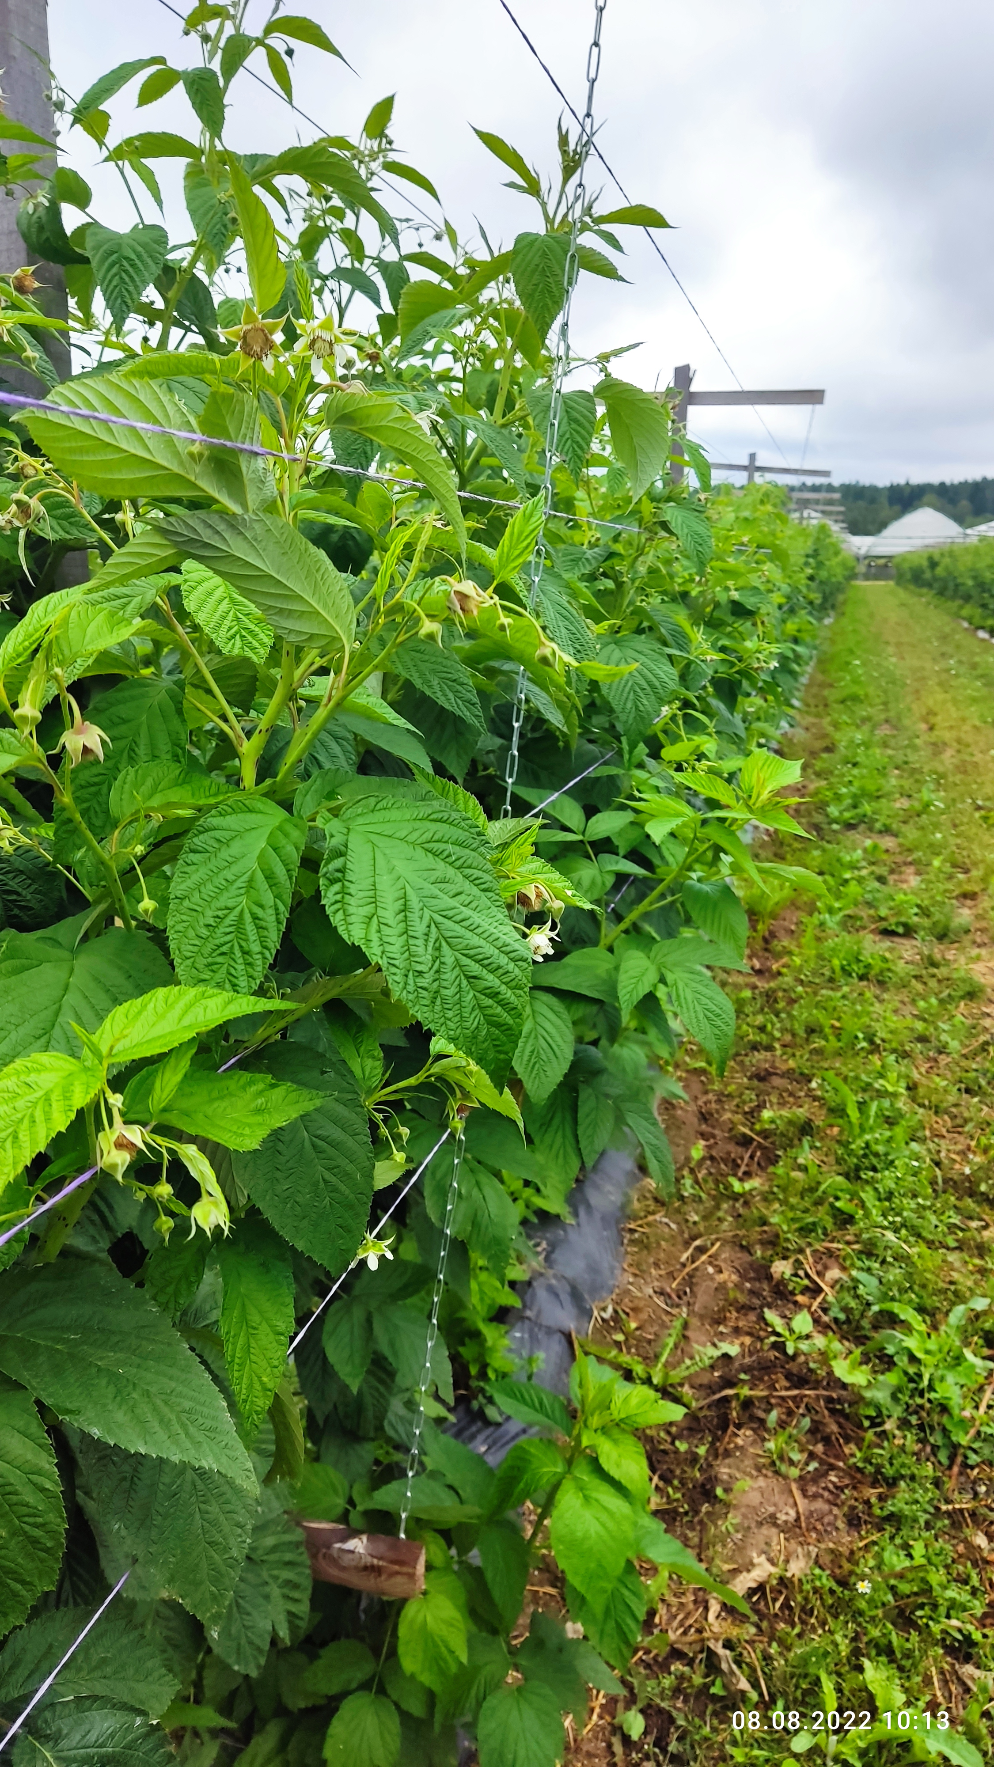

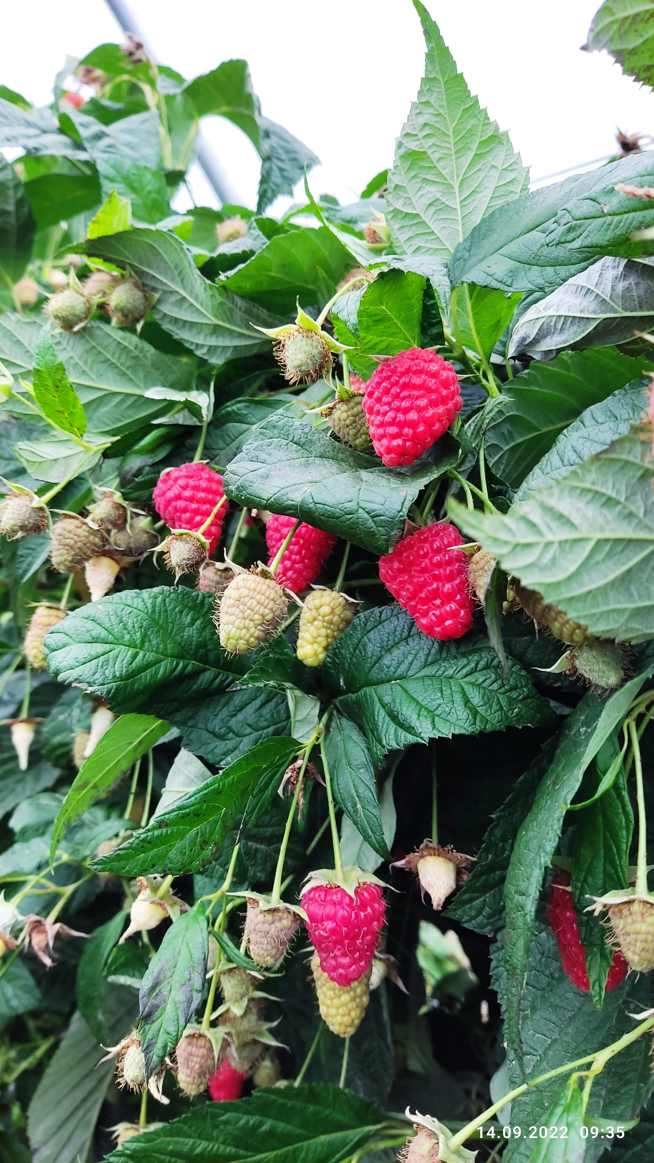
Планирование / Формирование паллет
При поставках на Распределительный центр (далее по тексту Политики – РЦ)
Поставщик обязан соблюдать следующие требования при поставке Товара:
• Товар поставляется на поддонах размером 800х1200х150 мм (многоразовых или
• при поставках товара по схемам с хранением на РЦ и кросс-докинг с
комплектацией на РЦ (приемка и отгрузка через склад, без размещения в зоне
долговременного хранения) товара, на одном поддоне должно располагаться только одно
наименование товара;
• допускается при транспортировке установка одного поддона с товаром на
другой при условии, что качество товара от такой установки не пострадает;
• при поставках товара по схемам с хранением на РЦ и кросс-докинг с
комплектацией на РЦ на одном поддоне недопустимо размещение товара с разными
датами изготовления, а для алкогольной продукции – разными датами розлива;
• при поставках товара по схемам с хранением на РЦ и кросс-докинг с
комплектацией на РЦ на одном поддоне должны располагаться короба одного размера;
• товар не должен выступать за края поддона более чем на 1,5 см с каждой
стороны;
• высота поддона c товаром не должна быть более 1,8 м, включая защиту углов и
пять стяжек;
• товар на поддонах должен быть надежно закреплен;
• внешняя упаковка товаров должна быть из прочного картона или иного
материала, позволяющего перевозить и складировать товар на поддонах, а также
выдерживать не менее пяти перегрузок
товара на разные места хранения или
транспортировки;
• внешняя упаковка, при необходимости, должна соответствовать санитарно-
гигиеническим нормам;
• одна упаковка должна содержать товар одного наименования с одним штрих-
• в случае осуществления поставки несколькими грузовиками Поставщик обязан
оформлять товарную накладную на каждое автотранспортное средство;
• при неоднородной загрузке товара на поддоне при поставках по схеме кросс-
докинг с комплектацией на складе Поставщика товар размещается слоями, при этом
наиболее тяжелый товар размещается в нижних рядах;
• не допускаются поставки товара на РЦ на автомашинах с высотой кузова менее
Упаковка товаров должна соответствовать требованиям Технического Регламента
Таможенного союза «О безопасности упаковки».

Slide 12

Вопросы?
ООО «Ягодная долина»
Контакты докладчика:
Ирина Барбашина
Главный агроном
+7 920 517 18 74
Irinagolikova_1990@mail.ru

